Slide 1
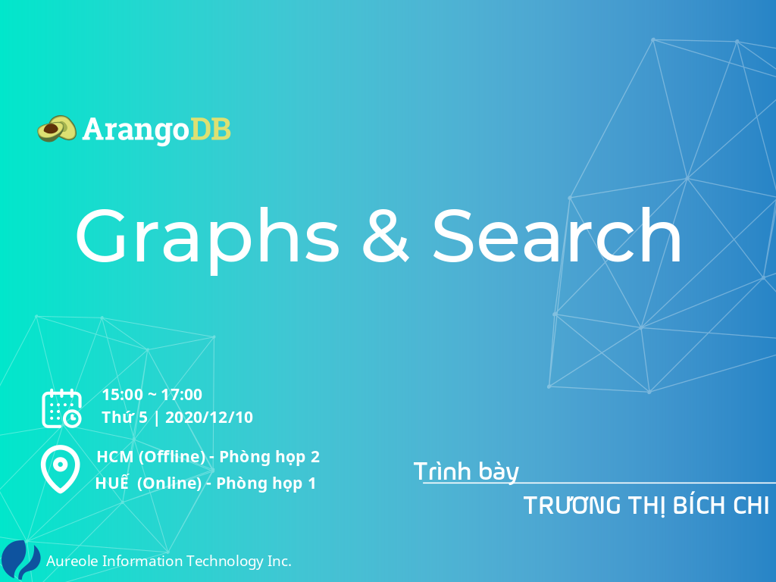

Slide 2

Introduction
Notes:
ArangoDB is a native multi-model database system
Query language: AQL
Arangodb is a NoSQL database system but AQL is similar in many ways to SQL

Slide 3
AGENDA
Data Modeling
Graph
Search
AQL

Slide 4
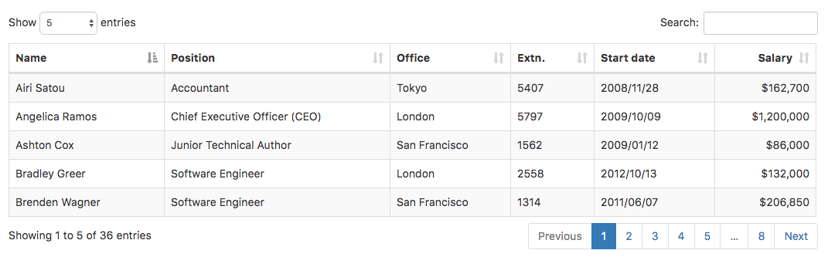



1. Data modeling
Relationship

Slide 5

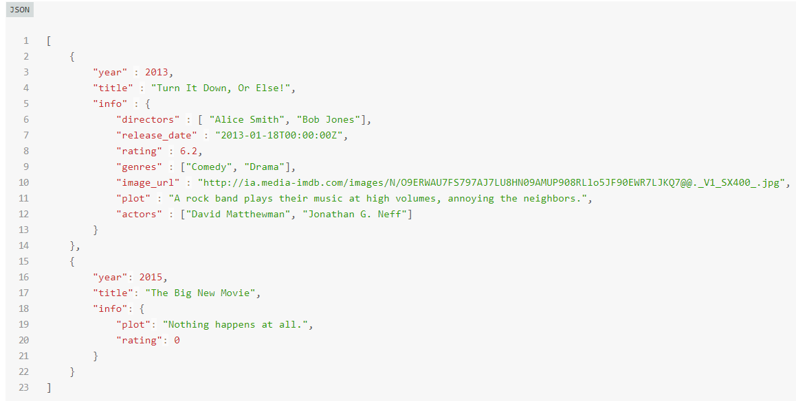


1. Data modeling
Document

Slide 6



1. Data modeling
Key-Value
User
{ "id": "ID01", "full_name": "Truong Thi Bich Chi", "username": "chittb", "contact": { "phone": "0987654321", "email": "chittb@aureole-it.vn" } }
“/user/id": "ID01" “/user/full_name": "Truong Thi Bich Chi" “/user/username": "chittb", “/user/contact/phone": "0987654321“
“/user/contact/email": "chittb@aureole-it.vn"
Notes:
https://db-engines.com/en/ranking

Slide 7

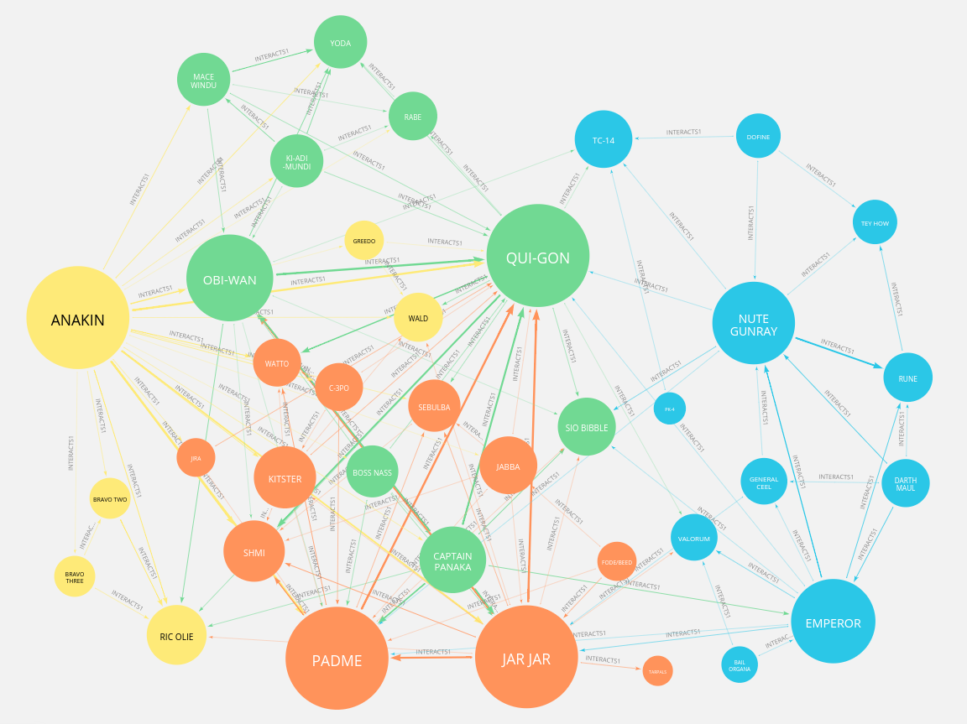



1. Data modeling
Graph
Notes:
https://db-engines.com/en/ranking

Slide 8
AGENDA
Data Modeling
Graph
Search
AQL

Slide 9


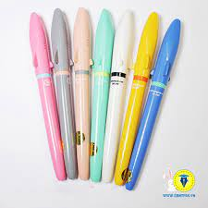






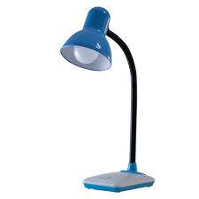

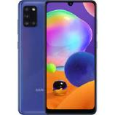
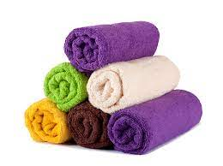


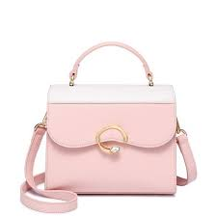






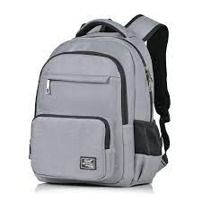
2. Graph

Slide 10

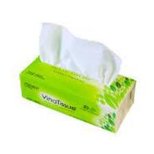





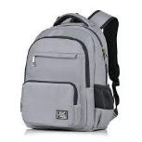

2. Graph
Notes:
Biết được mỗi người đã mua những gì
Biết được mỗi sản phẩm được bao nhiêu người mua
Những sản phẩm chung mà 2 người đã mua
Recommend những sản phẩm mà bạn bè đã mua
Recommend những sản phẩm cùng chung cluster
Phân tích sản phẩm nào bán chạy
Phân tích những sản phẩm nào phù hợp với đặc điểm của người tiêu dung: độ tuổi, giới tính, nghề nghiệp, xu hướng,…
Dự đoán kết quả rating của sản phẩm,…
Bài toán tìm đường đi google map, tìm chuyến bay

Slide 11
2. Graph
Data science:
Data collection: thu thập dữ liệu
Data cleaning: làm sạch dữ liệu
Data analyst: phân tích dữ liệu
Notes:
diemthi.hcm.edu.vn

Slide 12
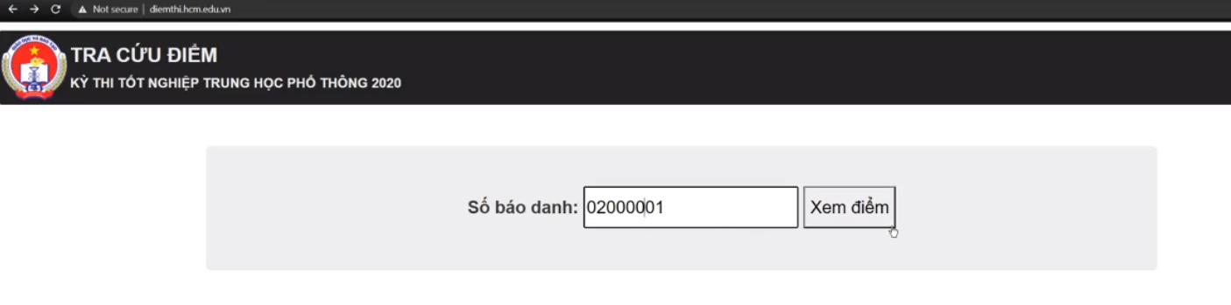
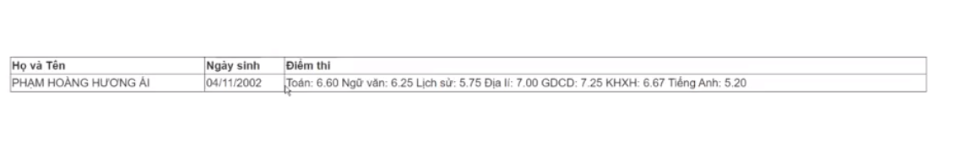
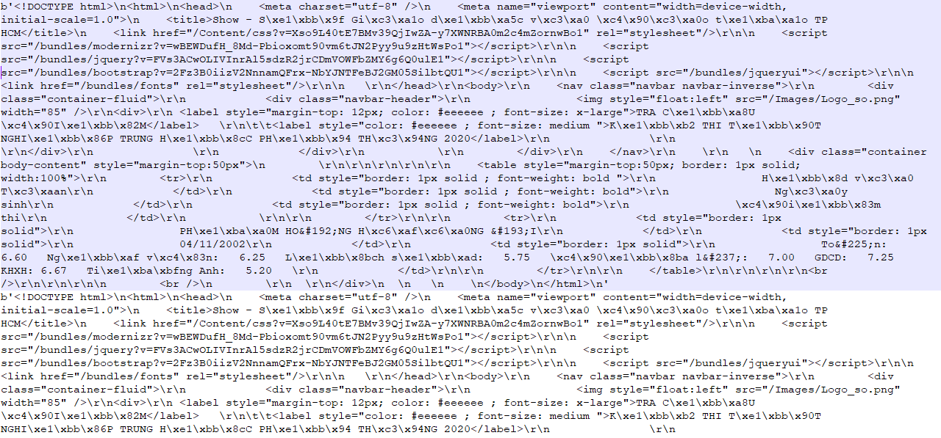
2. Graph
Data collection:
Notes:
diemthi.hcm.edu.vn

Slide 13
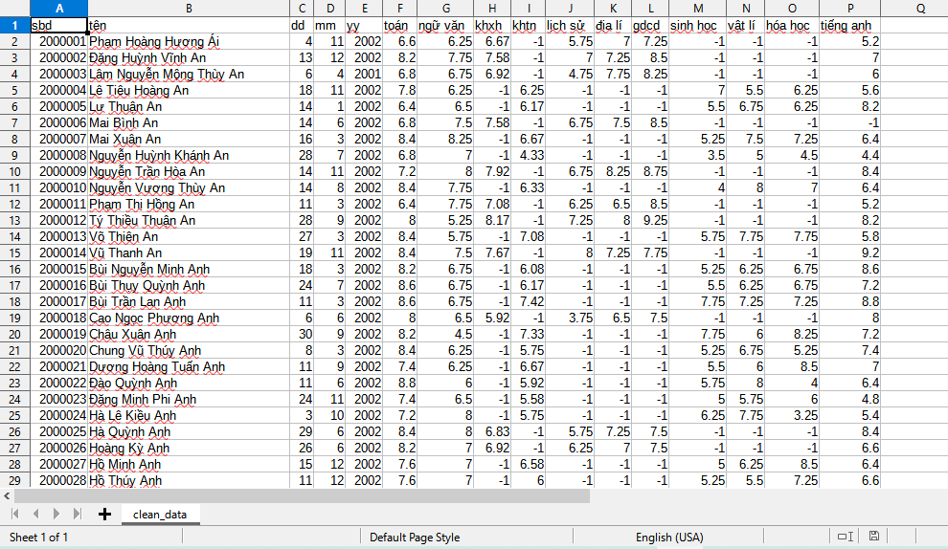
2. Graph
Data cleaning:
Notes:
diemthi.hcm.edu.vn

Slide 14
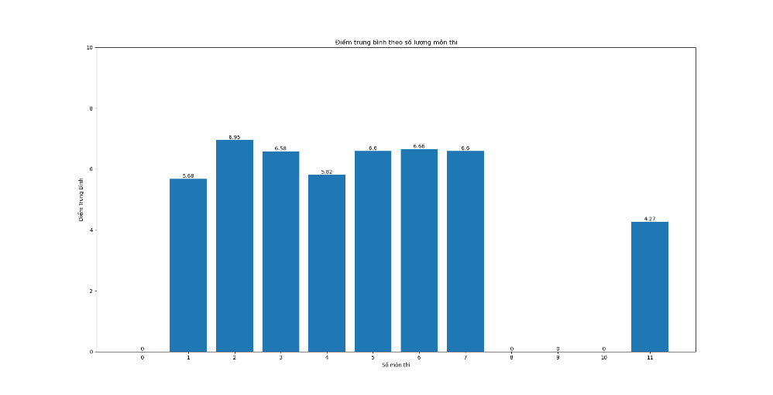
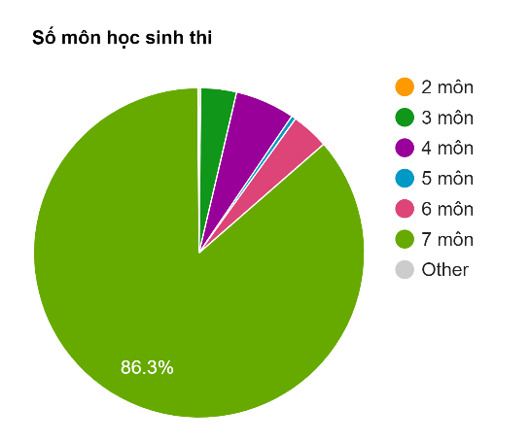
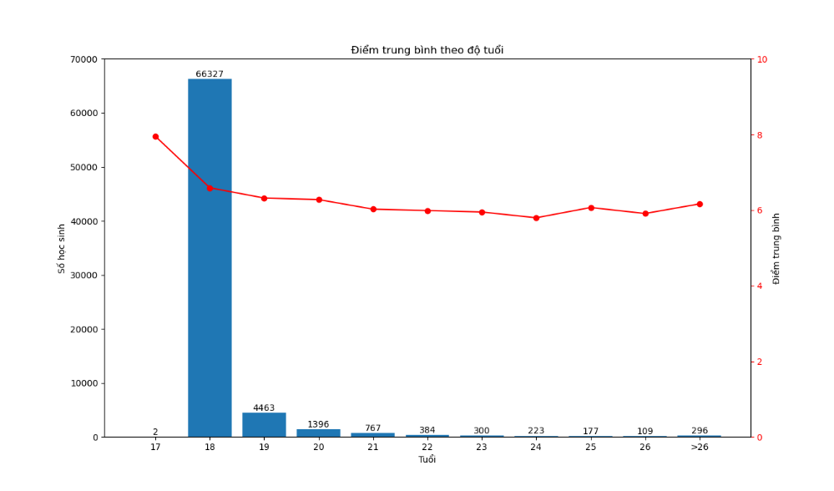
2. Graph
Data analyst
Notes:
diemthi.hcm.edu.vn

Slide 15
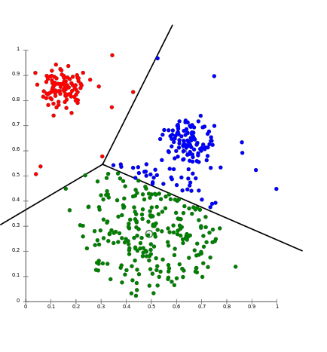
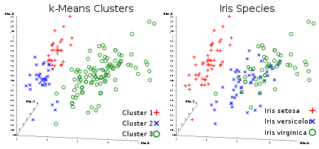
2. Graph
Machine learning
Notes:
- Quy về các vector gồm n chiều trên trục tọa độ

Slide 16
2. Graph
Machine learning

Slide 17
AGENDA
Data Modeling
Graph
Search
AQL

Slide 18

3. Search
Độ chính xác thấp
Tiếng Việt có dấu và không dấu
Notes:
Tìm chính xác từng kí tự
Tìm theo Like
Không thay đổi thứ tự các kí tự xuất hiện trong câu
Không tìm được từ gần giống: chittb => zchittv

Slide 19
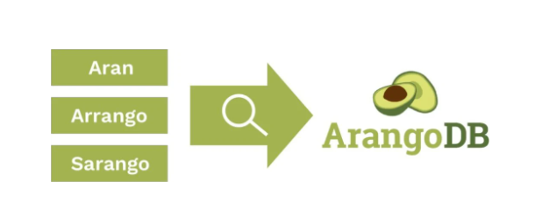
3. Search
Full text search
Fuzzy search

Slide 20
AGENDA
Data Modeling
Graph
Search
AQL

Slide 21


